Slide 1
Titre et Synthèse Exécutive
MedBot : Système de Classification d'Intention pour la Santé

Slide 2
MedBot : Système de Classification d'Intention pour la Santé
Application d'un Réseau Neuronal Dense (PyTorch) sur Features TF-IDF.
Automatisation de l'assistance de premier niveau garantissant une classification rapide et fiable
Auteur : Antonine Pelicier // Steve Calixte
Github : https://github.com/apelicier // https://github.com/Poincare008
LinkedIn : https://www.linkedin.com/in/antonine-pelicier //
Rôle: Développeur AI and Data scientist

Slide 3
Enjeu Métier et Proposition de Valeur
Efficacité Opérationnelle et Fiabilité

Slide 4
Efficacité Opérationnelle et Fiabilité
Problématique : Désengorgement des services de santé dû au volume élevé de requêtes routinières.
Solution Ciblée : Implémenter un système de NLU (Natural Language Understanding) pour la catégorisation en temps réel.
Proposition de Valeur : Réponse instantanée et fiabilité de la classification des intentions.
KPI Clé : Précision de Classification d'Intention >90% | Taux d'automatisation des réponses initiales.

Slide 5
Architecture Modulaire du Pipeline
Architecture Modulaire du Pipeline Data-Centrique

Slide 6
Architecture Modulaire du Pipeline Data-Centrique
Diagramme de Flux : INPUT (Texte) →NLP Pipeline→Modèle PyTorch →OUTPUT (Réponse).
Étapes Clés du Pré-traitement :
Acquisition de données structurées (healthcare_intents.json).
Tokenization et Suppression des Stop Words.
Normalisation par Lemmatisation (NLTK) pour minimiser la variance lexicale.

Slide 7
Pré-traitement et Feature Engineering (NLP)
Représentation Sémantique par TF-IDF

Slide 8
Représentation Sémantique par TF-IDF
Méthode : Utilisation du TF-IDF (Term Frequency-Inverse Document Frequency) pour la vectorisation
Raisonnement : Crée une représentation vectorielle discriminante en pondérant l'importance des termes rares du vocabulaire.
Sortie : Matrice d'entrée X appartient a l’emsemble R pour le réseau.
Artefact : L'instance du vectoriseur est sauvegardée dans le fichier .pkl (meta_tfidf.pkl).

Slide 9

Architecture du Modèle de Deep Learning
Architecture du ChatbotModel (PyTorch)

Slide 10

Architecture du ChatbotModel (PyTorch)
Cadre : MLP (Multi-Layer Perceptron) implémenté via nn.Module
Topologie : Réduction progressive des couches :
Input → 512 → 256 → 128 → 64 → Output
Optimisation & Régularisation :
Batch Normalization pour la stabilité et la vitesse.
Dropout (0.4) pour prévenir le surapprentissage.

Slide 11
Stratégie d'Entraînement et Validation
Stratégie d'Entraînement et de Validation Rigoureuse

Slide 12
Stratégie d'Entraînement et Validation Rigoureuse
Hyperparamètres Clés :
Loss : nn.CrossEntropyLoss.
Optimiseur : optim.Adam.
Gestion du Learning Rate : StepLR Scheduler.
Validation : Partitionnement Train/Test (80/20) avec Stratification pour garantir une distribution équilibrée des classes.
Référence Code : Logique d'entraînement dans le fichier Chatbot.ipynb

Slide 13
Performances et Métriques
Résultats et Métriques de Performance (Test Set)

Slide 14

Résultats et Métriques de Performance (Test Set)
Convergence : Graphique de la Courbe de Perte →Convergence rapide et stable sur 50 époques.
Précision Globale : Accuracy sur l'Ensemble de Test
Analyse Détaillée : Rapport de Classification (F1-Score, Précision, Rappel) élevé sur l'ensemble des intentions, validant la robustesse.
Artefact : Poids entraînés sauvegardés dans le fichier .pth (chat_model_tfidf.pth).

Slide 15
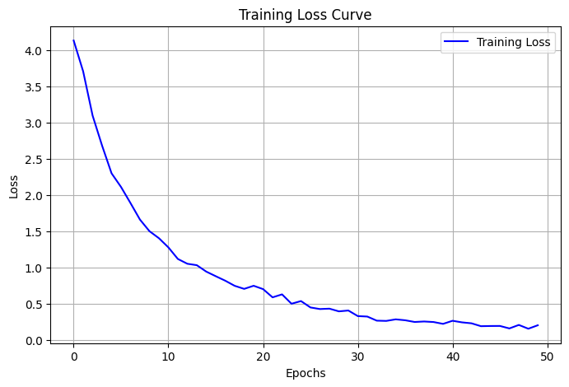
Graphique de la Courbe de Perte

Slide 16
Logique de Décision et Résilience
Résilience et Logique de Décision (MLOps)

Slide 17
Résilience et Logique de Décision (MLOps)
Mécanisme : Probabilités calculées par Softmax → Classification basée sur la Confiance Maximale.
Seuil de Confiance : Implémentation d'un Seuil de 0.65 pour garantir la fiabilité.
ournalisation de l'Incertitude : Requêtes sous le seuil stockées dans uncertain_inputs.log pour la supervision humaine et le ré-entraînement (MLOps).

Slide 18
Choix du meilleur modèle
Après avoir comparé plusieurs modèles sur la base de leur taux de précision (Accuracy), nous avons décidé d’entraîner nos données à l’aide de deux modèles : un réseau de neurones (Neural Network) et une machine à vecteurs de support (SVM).
Le SVM a été retenu car il a obtenu la meilleure précision globale parmi les modèles testés.
Le Neural Network a été conservé (performances proches du SVM, modèle initialement prévu dans la conception de notre chatbot).

Slide 19
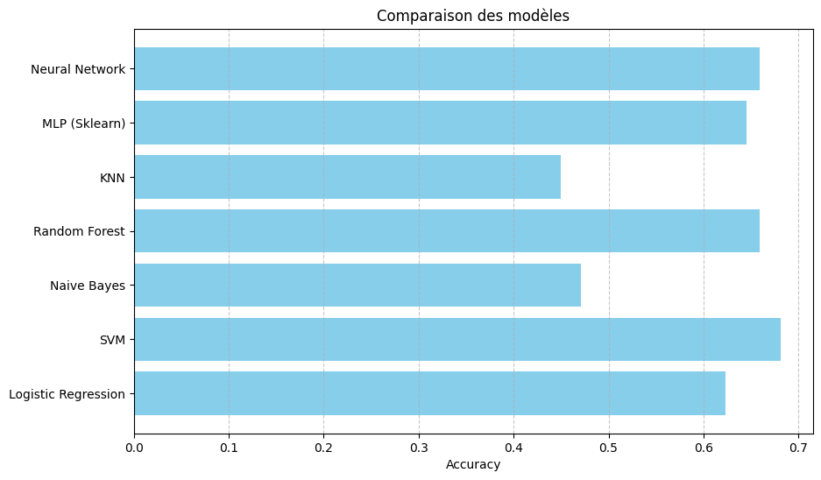
Choix du meilleur modèle

Slide 20
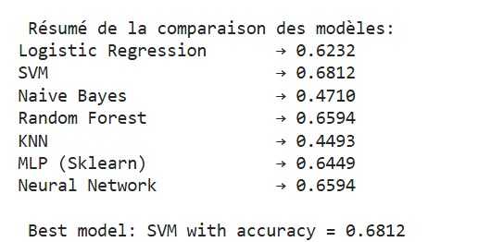
Choix du meilleur modèle

Slide 21
Déploiement et Expérience Utilisateur
Déploiement de l'Interface Utilisateur (UX)

Slide 22
L'Interface Utilisateur (UX)
Interface : Application cliente ModernChatApp développée en Tkinter (stand-alone).
Performance Asynchrone : Utilisation du Threading Python pour l'exécution non-bloquante de la prédiction du modèle.
Avantage UX : Le GUI reste réactif (affichage "typing...") pendant que la prédiction s'exécute en arrière-plan.

Slide 23
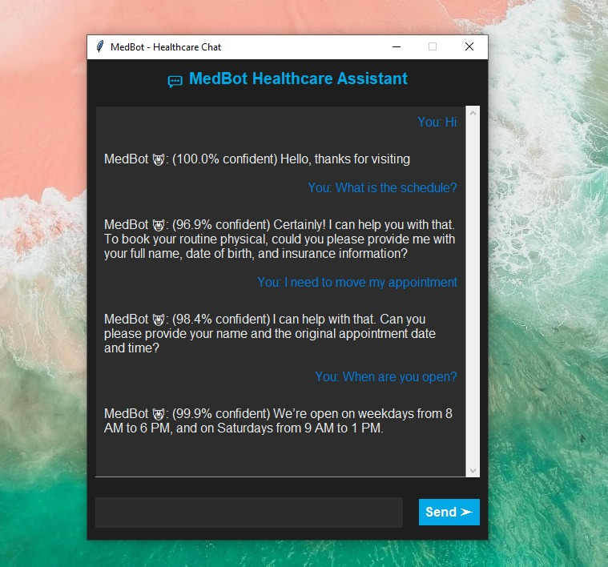
L'Interface Utilisateur (UX)

Slide 24

Conclusion et Feuille de Route (Roadmap)
Conclusion et Feuille de Route Stratégique

Slide 25
Conclusion et Feuille de Route Stratégique
Synthèse : Validation du système de classification d'intention Deep Learning haute performance.
Roadmap Technique : Migration vers des Word Embeddings (Word2Vec, FastText) pour une capture sémantique plus riche (remplacement de TF-IDF).
Roadmap Produit : Déploiement en Micro-service (Flask/Streamlit) et intégration de la logique de Tool-Use (appel d'API pour actions concrètes).

Slide 26
Limite de notre ChatBot
Dataset
Limites dans le Traitement du Langage Naturel (NLP): C'est la limitation la plus significative, car elle est inhérente à la méthode TF-IDF.
Limites du Modèle (Architecture MLP): Bien que le MLP soit efficace, il a des contraintes par rapport aux architectures séquence-à-séquence.
Limites Opérationnelles et Évolutives
Limites du Modèle SVM: C’est un modèle de Machine Learning classique et puissant. Ses limites sont principalement liées à sa nature non-Deep Learning et à sa performance face à des problèmes complexes ou des jeux de données très volumineux.

Slide 27
Possibilité d’amélioration
Disponible dans au moins 3 langues(Créole/Français/Anglais)
Amélioration du Traitement du Langage Naturel (NLP): Le point de blocage actuel est le TF-IDF (Bag-of-Words). La première amélioration est de remplacer cette technique par une méthode qui capture la sémantique et le contexte.
Migration vers des Word Embeddings afin d'enrichir la représentation des données pour le modèle PyTorch.

Slide 28
Source d’inspiration
https://chatbotsmagazine.com/contextual-chat-bots-with-tensorflow-4391749d0077
1
https://youtu.be/a040VmmO-AY?si=9IJ82qXV6B5TRzzv
2
https://github.com/patrickloeber/pytorch-chatbot
3
https://youtu.be/RpWeNzfSUHw?si=KF1174rAoIEus9nb
4

Slide 29

Thank you

